Slide 1
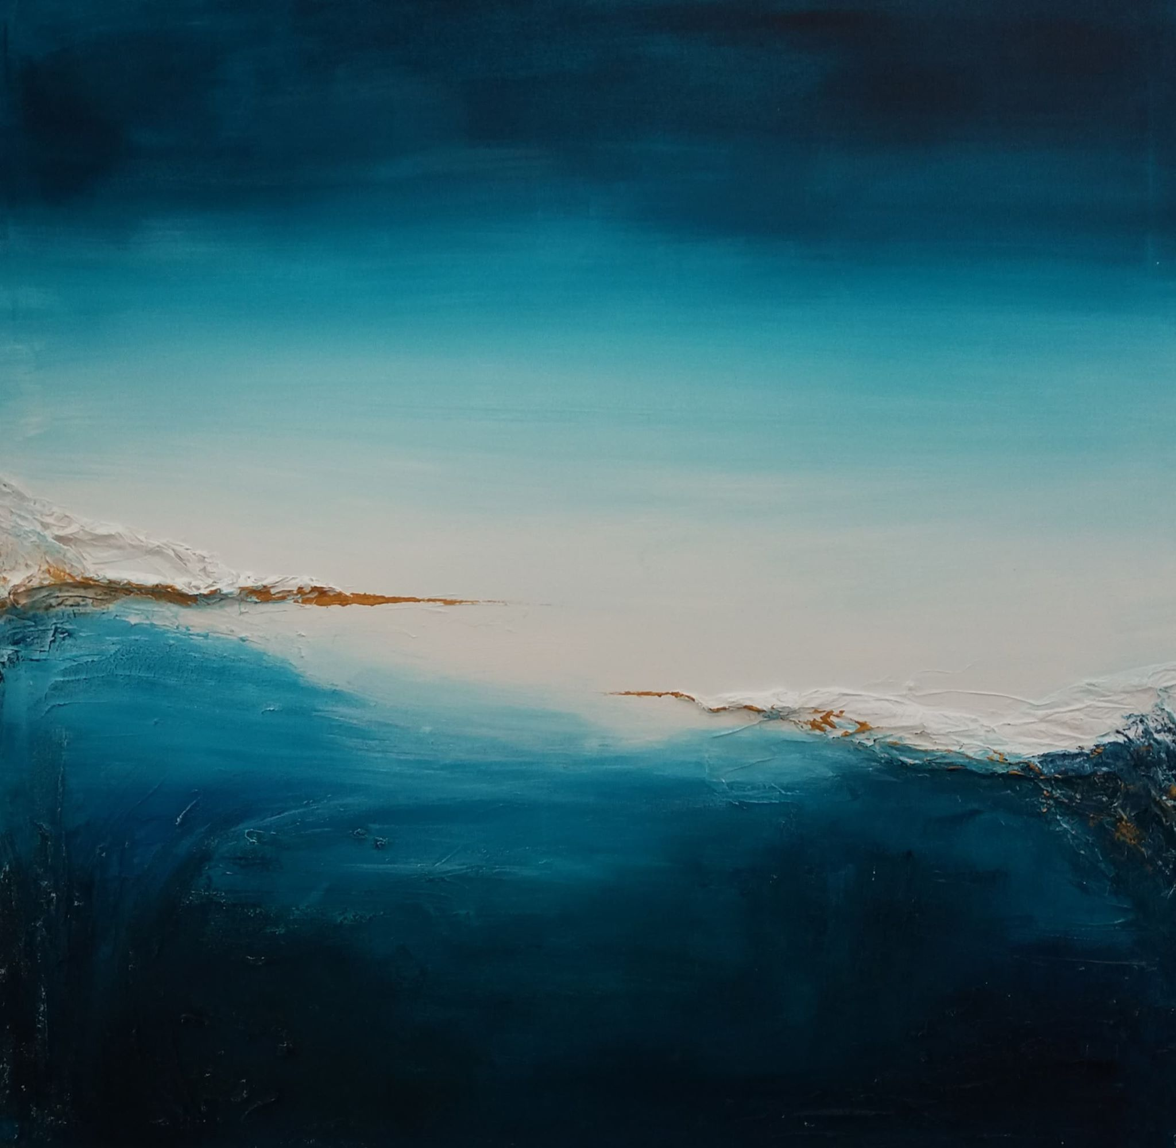
Ruach
Welkom
Dialoog 1 door Jana Binon - inwezig.be

Slide 2
Verloop
Landen bij elkaar
Landen bij de Heer: Gebed en stilte-moment
Stilstaan bij een bijbelfragment en drie vragen
Eerste deelronde: spreken en luisteren vanuit het hart
Tweede deelronde: antwoorden vanuit het hart
Derde deelronde: een bede of wens formuleren
Afsluitend handenritueel en gezamenlijk gebed

Slide 3
Landen bij elkaar
Hoe zit ik er bij nu het werkjaar naar zijn einde loopt.
We nodigen je uit om hierover enkele woorden met ons te delen.

Slide 4
Heer, raak mij aan met uw adem, reik mij uw stralend licht, wijs mij nieuwe wegen, geef op uw waarheid zicht.
Raak met uw adem mijn onrust tot ik de rust hervind. Al mijn wonden heelt Gij: Gij ziet in mij uw kind.
Wees ook de Geest die mij aanvuurt en al mijn twijfels bant. Als geroepen kom ik: mijn tijd is in uw hand.
Kom en doorstraal mijn dagen, Geest van God uitgegaan, die mijn ogen opent voor wie nu naast mij staan.
Heer, raak ons aan met uw adem, geef ons een vergezicht! Draag ons op uw vleugels, zegen ons met uw licht!

Slide 5
De volgende dag, toen Jezus besloten had om naar Galilea te gaan, ontmoette Hij Filippus. ‘Volg Mij’, zei Jezus tegen hem. Filippus was afkomstig uit Betsaïda, de stad waar ook Andreas en Petrus vandaan kwamen. Filippus ging Natanaël opzoeken en zei tegen hem: ‘Degene over wie Mozes in de Wet en ook de Profeten hebben geschreven, die hebben we gevonden: Jezus, de zoon van Jozef, uit Nazaret.’ ‘Nazaret?’ zei Natanaël. ‘Kan daar iets goeds vandaan komen?’ Maar Filippus hield vol: ‘Kom mee en je zult het zien.’ Jezus zag dat Natanaël naar Hem toe kwam en zei over hem: ‘Daar heb je een echte Israëliet, in wie geen oneerlijkheid is.’ ‘Waar kent U mij van?’ vroeg Natanaël. Jezus gaf hem ten antwoord: ‘Nog voordat Filippus je kwam roepen, toen je onder de vijgeboom zat, had Ik je al gezien.’ ‘Rabbi,’ zei Natanaël, ‘U bent de Zoon van God, U bent de Koning van Israël!’ Waarop Jezus zei: ‘Je gelooft dus omdat Ik zei dat Ik je gezien heb onder de vijgeboom? Je zult nog grotere dingen zien!’ En Hij voegde eraan toe: ‘Waarachtig, Ik verzeker jullie: je zult zien hoe de hemel geopend is en Gods engelen opstijgen en neerdalen boven de Mensenzoon.’
Joh. 1, 43-51

Slide 6
De volgende dag, toen Jezus besloten had om naar Galilea te gaan, ontmoette Hij Filippus. ‘Volg Mij’, zei Jezus tegen hem. Filippus was afkomstig uit Betsaïda, de stad waar ook Andreas en Petrus vandaan kwamen. Filippus ging Natanaël opzoeken en zei tegen hem: ‘Degene over wie Mozes in de Wet en ook de Profeten hebben geschreven, die hebben we gevonden: Jezus, de zoon van Jozef, uit Nazaret.’ ‘Nazaret?’ zei Natanaël. ‘Kan daar iets goeds vandaan komen?’ Maar Filippus hield vol: ‘Kom mee en je zult het zien.’ Jezus zag dat Natanaël naar Hem toe kwam en zei over hem: ‘Daar heb je een echte Israëliet, in wie geen oneerlijkheid is.’ ‘Waar kent U mij van?’ vroeg Natanaël. Jezus gaf hem ten antwoord: ‘Nog voordat Filippus je kwam roepen, toen je onder de vijgeboom zat, had Ik je al gezien.’ ‘Rabbi,’ zei Natanaël, ‘U bent de Zoon van God, U bent de Koning van Israël!’ Waarop Jezus zei: ‘Je gelooft dus omdat Ik zei dat Ik je gezien heb onder de vijgeboom? Je zult nog grotere dingen zien!’ En Hij voegde eraan toe: ‘Waarachtig, Ik verzeker jullie: je zult zien hoe de hemel geopend is en Gods engelen opstijgen en neerdalen boven de Mensenzoon.’
Joh. 1, 43-51
Neem je tijd om je deze scène voor te stellen en je plaats in te nemen.
Is er een woord of beeld in het verhaal dat jou raakt of een gevoel dat bij jou opkomt?
of Wie laat mij Jezus zien? Aan wie laat ik Jezus zien?
of Wie ziet Jezus als Hij naar mij kijkt? Wie zie ik als ik naar Jezus kijk?

Slide 7
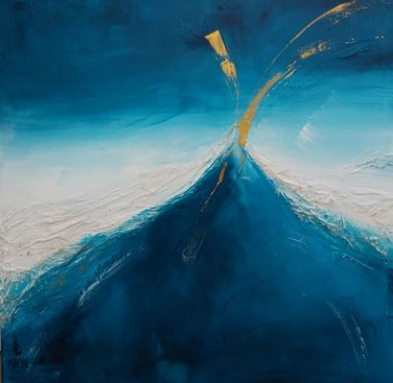
Een wens of bede om mee naar huis te nemen
Dialoog 2 door Jana Binon - inwezig.be

